Slide 1
校園桌面雲應用擴展，及 VMware 網路虛擬化方案介紹
饒康立, VMware資深技術顧問
2015/01/16

Slide 2
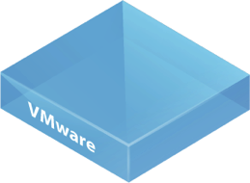
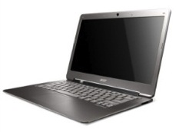
簡述 – 校園桌面虛擬化方案
方案簡介
將PC與應用程式集中至機房以虛擬化方式執行，終端用戶可以任何行動設備或精簡型電腦遠端，如同原本使用者經驗一般地接取Windows桌面環境
達成機敏資料保護、集中管理、資料災備等效益
方案架構
管理集中化虛擬桌面平台與應用
高效率遠端通訊協定
使用者可從各種裝置進行遠端存取

Slide 3
適用於教育行業的 桌面雲解決方案
電腦教室，圖書館，數位教室，研究室等
虛擬（延伸）電腦教室
雲端化校園服務
集中管理學校電腦教室，降低管理成本
教室輪班之間可依上課學生不同提供不同軟體
學生也可遠端使用圖書館期刊系統資源
針對有限人數授權軟體提供學生存取使用
可結合3D繪圖使用，提供快速的使用體驗
學生可以在宿舍/家中使用學校提供之軟體資源。且學校仍能符合授權軟體使用規範。
為所有校園提供標準化 桌面映射檔。
向遠端使用者交付安全、 可靠的使用者體驗。
透過學生自我的設備(PC, NB or 平板)存取學校授權軟體。
學生可以透過單一入口網站(workspace)存取各式學校提供資源（包含虛擬桌面，打包之應用軟體等)。
可依照不同身份之教職員及學生權限，使用不同的應用軟體群組。
一級主管可作為公文簽核使用，不受瀏覽器限制。

Slide 4
許多推動桌面雲方案的學校已取得了下列成果
讓師生能在任何地點、任何時間，輕鬆存取學校購置的各種專業軟體
即時監控軟體使用數，避免超額使用，並能長期觀察軟體使用趨勢，逐量調整軟體購置的數量
以安全可靠的方式，將校內資源分享給使用校外電腦的師生，讓資源充分應用的同時，也能降低資安風險
集中管理桌面並大幅度降低內部電腦交叉中毒的風險

Slide 5
適合在校園內使用的桌面虛擬化新功能：vGPU
vDGA
GPU一對一
硬體直連
In Beta
vGPU
分享硬體圖形卡，
直連模式
圖形處理能力與成本
2D / 3D
vSGA
分享硬體圖形卡， 虛擬化模式
軟體 GPU
軟體提供加速功能
輕度使用用戶
重度使用用戶
任務型工作者
基本的桌面功能使用
知識型使用工作者
基本的桌面功能使用
桌面中度使用者
某些應用需要使用圖形的顯卡功能
工作站使用者
圖形設計對顯卡有很高的要求
Notes:
SBC – server based computing

Slide 6
vGPU技術對學校提供的效益
vGPU (共享式專屬直連模式)
多個虛擬桌面用戶共用實體GPU處理能力
共用顯卡，達成高整合比
使用顯卡廠商驅動程式，採用最新DirectX / OpenGL技術，支援所有種類CAD/CAM應用，無應用程式相容性問題
協助學校以較低硬體成本，同時提供多個師生應用多媒體 / 設計課程軟體

Slide 7
適合學校進行桌面軟體管理的新技術：App Volumes
將學校使用到的教學或校務應用程式打包為可隨時掛載卸載的程式樣版（VMDK磁碟）
於學生或教師使用桌面時，直接將需求之應用程式由vSphere底層掛載，用戶即可馬上開始使用需求的應用
Traditional
Just-in-time App Model
Data/Files
Applications
Settings
App Container
App Container
User changes
OS
CloudVolumes agent
OS

Slide 8
適合學校進行桌面軟體管理的新技術：App Volumes

Slide 9
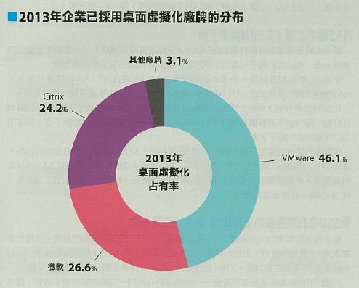
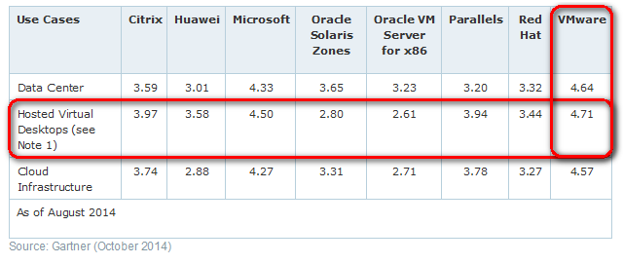
桌面虛擬化市場與競爭分析
IDC桌面虛擬化2013年市佔率
iTHome CIO大調查 2013年市佔率
廠商 | APJ | 台灣
VMware | 47.7 % | 45.2 %
Vendor-2 | 35.3 % | 33.4 %
Vendor-3 | 11.2 % | 12.2 %
其他 | 5.9 % | 9.4 %
Gartner 2014年桌面虛擬化能力評比

Slide 10
目前推動桌面雲方案時可能碰到下列問題
不容易基於登入的用戶身份（老師或學生），區分可連到的校務系統或教學系統
不容易限制虛擬桌面的用途
建置桌面雲方案時，可能同時還需導入昂貴的負載平衡方案及安全防護方案
同時導入VMware網路虛擬化方案於 桌面雲方案及校務系統使用，是可考慮的方向

Slide 11
VMware網路及安全虛擬化功能
依據校務需求，於虛擬平台直接產出網路及安全功能
資料中心內網路的功能，以內建於Hypervisor或虛擬機器的方式，跑在x86平台上
可搭配外部雲平台，自動進行網路與安全功能部署
網路的運算與組態能集中進行，且可程式化與可自動化
最細部的安全保護
虛擬層直接提供安全功能。簡而言之，每個虛擬機器前，都有一台防火牆 (安全設備)

Slide 12
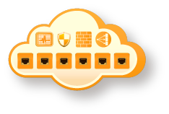
網路虛擬化的三個主要概念：解構、重建、自動化
Virtual
Virtual
Network
Operations
1. Decouple
2. Reproduce
3. Automate
Cloud
Operations
Physical
Physical
解構網路硬體與軟體層，不限定網路硬體
於虛擬層建立需求的網路服務，不變動底層
提供自動化介面進行組態變更
Notes:
There are a number of characteristics that define true network virtualization, but the top three are
Completely decouples virtual networks from physical network hardware
Faithfully reproduces the physical network model in the virtual network space, workloads see no difference
And, Automation, from both a cloud operations and network operations perspective.
Other characteristics, more specific to Nicira’s network virtualization include:
Address isolation between virtual networks and between virtual networks and the underlying physical network
Programmatic control through a RESTful web services API
Gateway capability allowing seamless connection to legacy VLANs and physical workloads
A platform for developing innovative and differentiated services
Independence…works as an overlay above any physical network hardware and with any server hypervisor platform

Slide 13
學校可直接藉由網路虛擬化技術，取得在資料中心內需要的網路與安全功能
Logical Switching – Layer 2 over Layer 3, decoupled from the physical network
Logical Routing – Routing between virtual networks without exiting the software container
Logical Firewall – Distributed Firewall, Kernel Integrated, High Performance
Logical Load Balancer – Application Load Balancing in software
Logical VPN – Site-to-Site & Remote Access VPN in software
NSX API – RESTful API for integration into any Cloud Management Platform
Partner Eco-System
Any Application
(without modification)
Virtual Networks
Any Cloud Management Platform
VMware NSX
Logical Firewall
Logical
Load Balancer
Logical
VPN
Logical L2
Logical L3
Any Hypervisor
Any Network Hardware

Slide 14
網路虛擬化方案，直接在伺服器主機，每組虛擬機器前均提供安全防護
傳統邊界防護：2~4組防火牆，管理數十至數百台實體或虛擬機器
VMware NSX：快速增長的業務，要求直接針對業務甚至細至VM層的防護
Data Center Perimeter
Data Center Perimeter
Internet
Internet
VM
VM
VM
VM
VM
VM
VM

Slide 15
適用於大專校院的網路虛擬化解決方案
彈性核心網路維運與校務系統防護
提供教師及學生虛擬桌面連接完整安全保護
無授權限制提供網路服務功能
計中可彈性、集中快速進行資料中心網路功能設定、變更與管理，不受硬體網路限制且無需更改硬體設定
每組核心校務系統虛機前均提供安全防護
搭配自動化機制可進行選課系統快速延展與部署
完整的資料中心網路功能
依據教職員與學生不同身份，限制可連結的內部校務系統，確保重要系統安全性
電腦教室或遠端接取虛擬桌面中毒時，於虛擬機器前即進行阻擋防禦
無需購買額外負載平衡設備與防火牆設備搭建遠端電腦教室環境
提供校園核心或測試應用需求之網路服務功能（如APP開發、新校務系統測試、學生專題研究，短期間之校園比賽應用等）
網路服務隨需部署建立，且無需額外成本

Slide 16
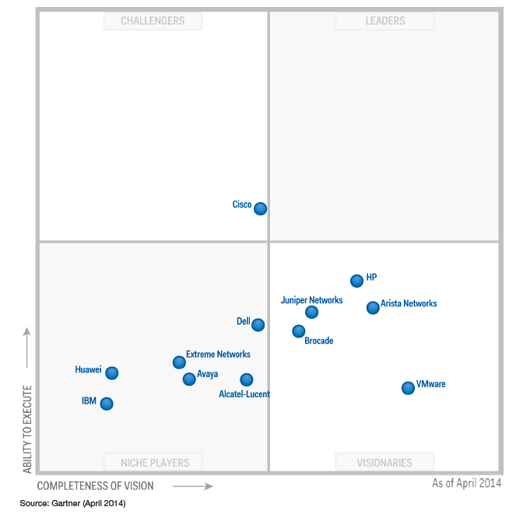
Gartner報告：VMware NSX是最具願景的資料中心網路方案
Gartner Data Center Networking Magic Quadrant, April 24, 2014
並非僅比較SDN功能，而是比較是否適用於資料中心之網路方案
比較內包含眾多硬體廠商，且多數亦宣稱具備SDN功能
VMware NSX方案初次入榜即被選為最具願景之資料中心內網路方案

